Slide 1
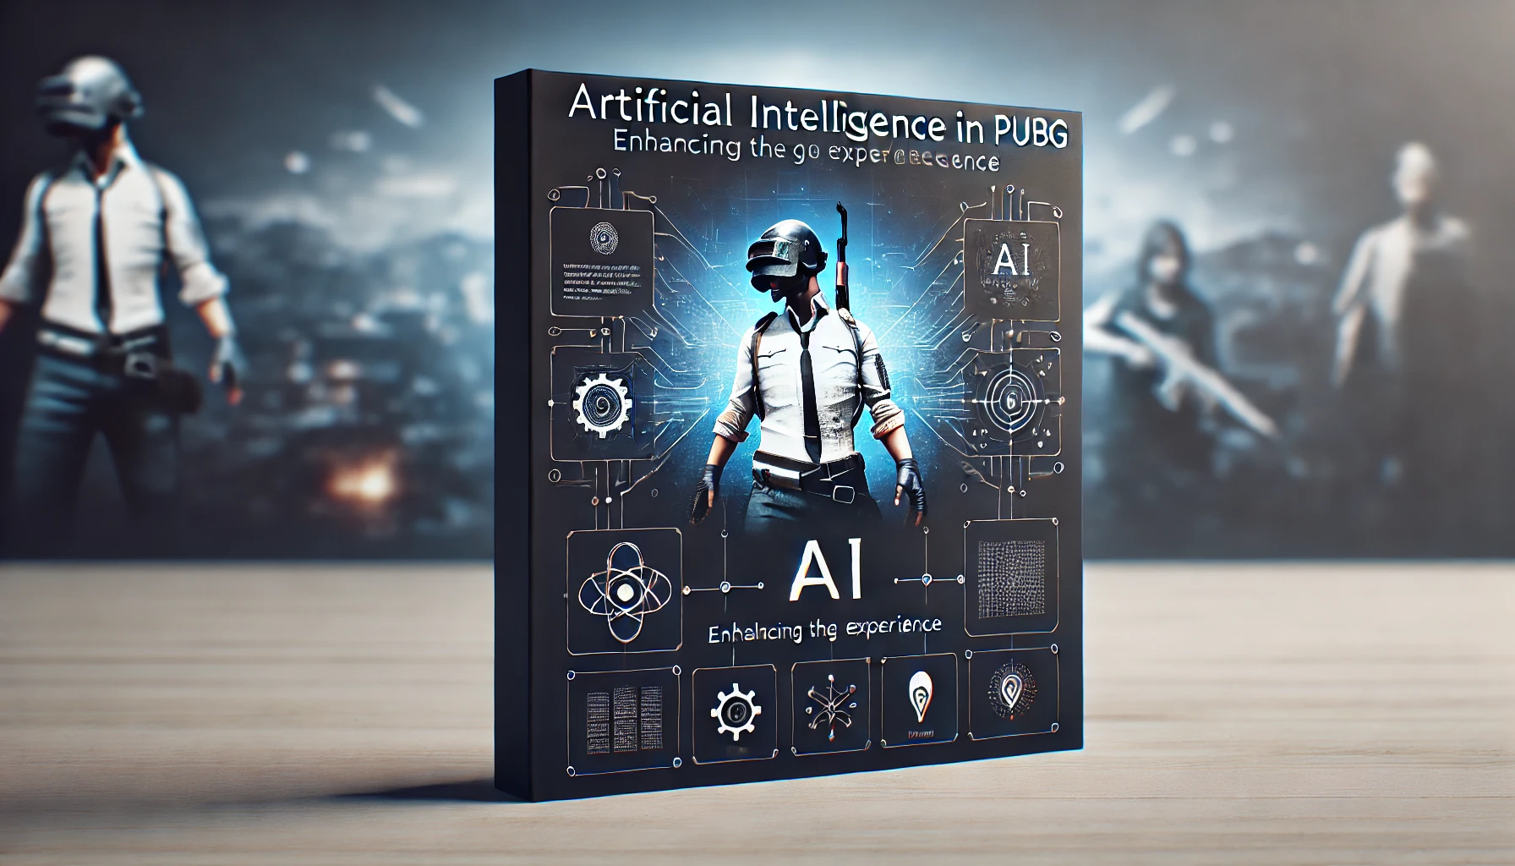
Цель презентации: Понять, как AI применяется в PUBG. Рассмотреть технологии, стоящие за внедрением AI. Изучить влияние AI на игровой процесс и его развитие.
Использование искусственного интеллекта (AI) в PUBG

Slide 2
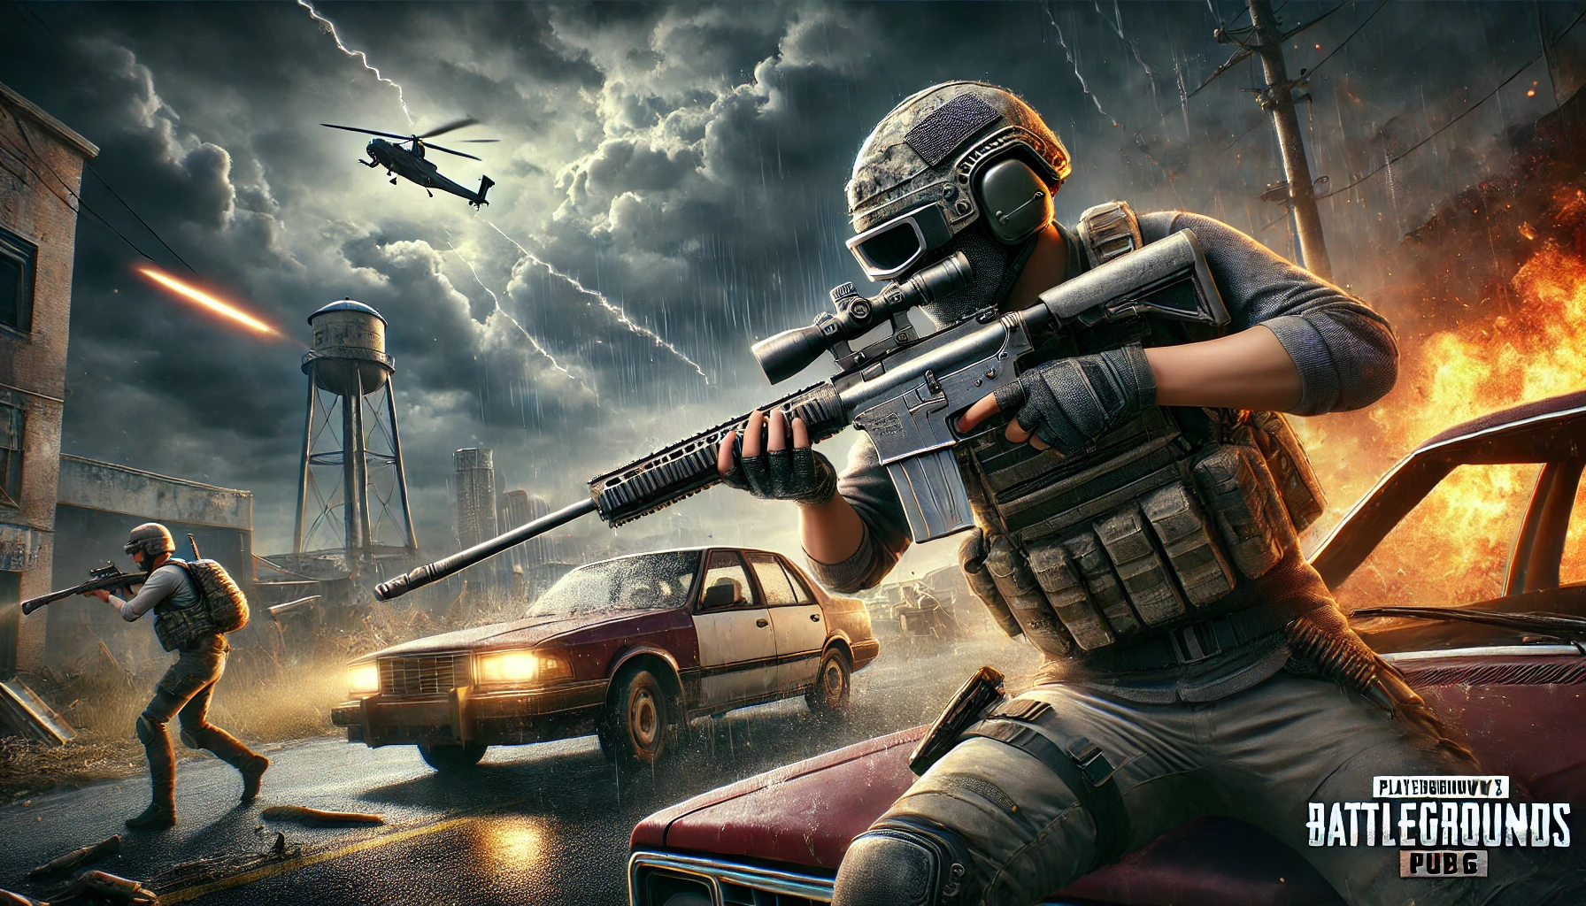
Что такое PUBG?
PlayerUnknown’s Battlegrounds (PUBG):
Онлайн-игра в жанре королевской битвы, где до 100 игроков сражаются на одной карте.
Разработана PUBG Corporation, дочерней компанией Krafton.
Игроки сражаются, добывают ресурсы, выживают, пока не останется только один победитель.
Факты о популярности:
Более 70 миллионов копий продано по всему миру.
Мобильная версия PUBG Mobile имеет миллиарды скачиваний.

Slide 3
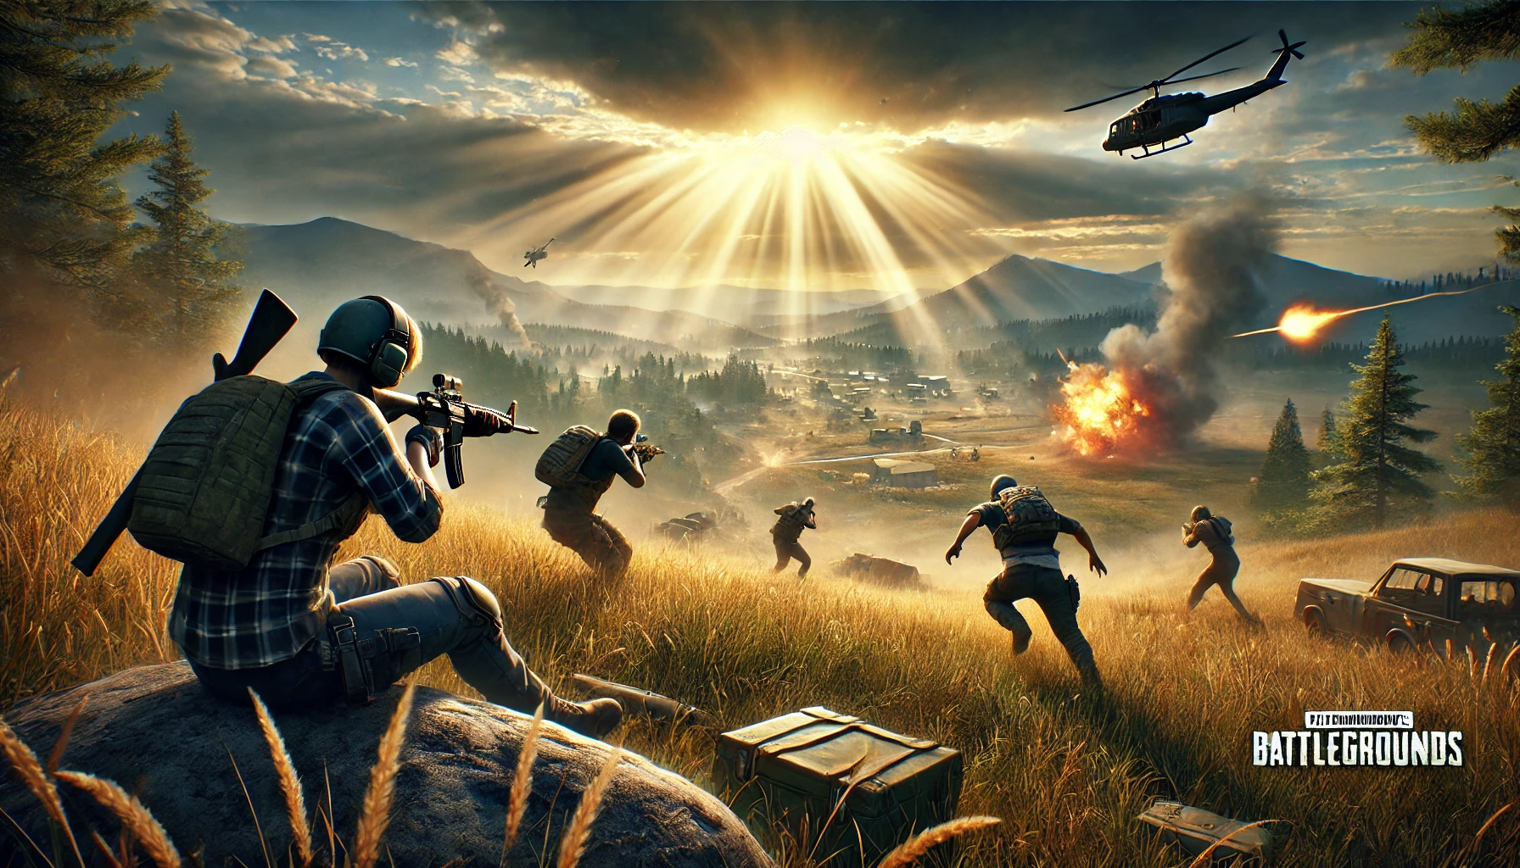
Роль AI в PUBG
Искусственный интеллект в PUBG играет важную роль в обеспечении стабильного игрового процесса. Его основные задачи:
Создание бот-игроков:
Боты управляются AI и заполняют пустые места в матчах.
Обеспечивают равномерный игровой опыт для всех уровней игроков.
Анализ поведения игроков:
AI изучает поведение реальных игроков для улучшения своих алгоритмов.
Поддержка новичков:
Боты помогают новичкам освоить механику игры, не сталкиваясь сразу с профессионалами.

Slide 4
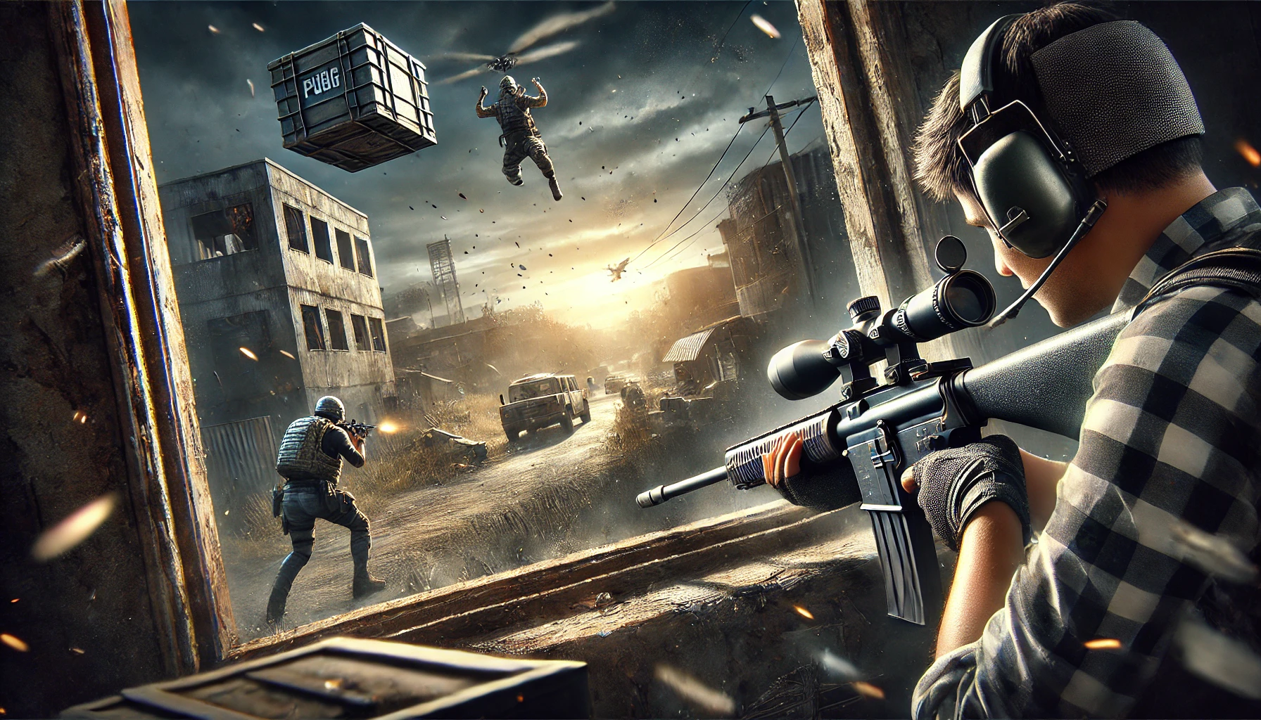
Технологии AI в PUBG
Машинное обучение (Machine Learning): Используется для анализа и предсказания действий игроков на основе собранных данных.
Обучение с подкреплением (Reinforcement Learning): Позволяет ботам "учиться" через попытки и ошибки, улучшая свои стратегии.
Анализ больших данных (Big Data):
Данные, такие как передвижения игроков, использование оружия и стратегии, помогают создавать более "человеческих" ботов.
Пример: AI анализирует, где игроки чаще всего проигрывают или выигрывают, и адаптирует свои действия для создания более сбалансированной игры.

Slide 5
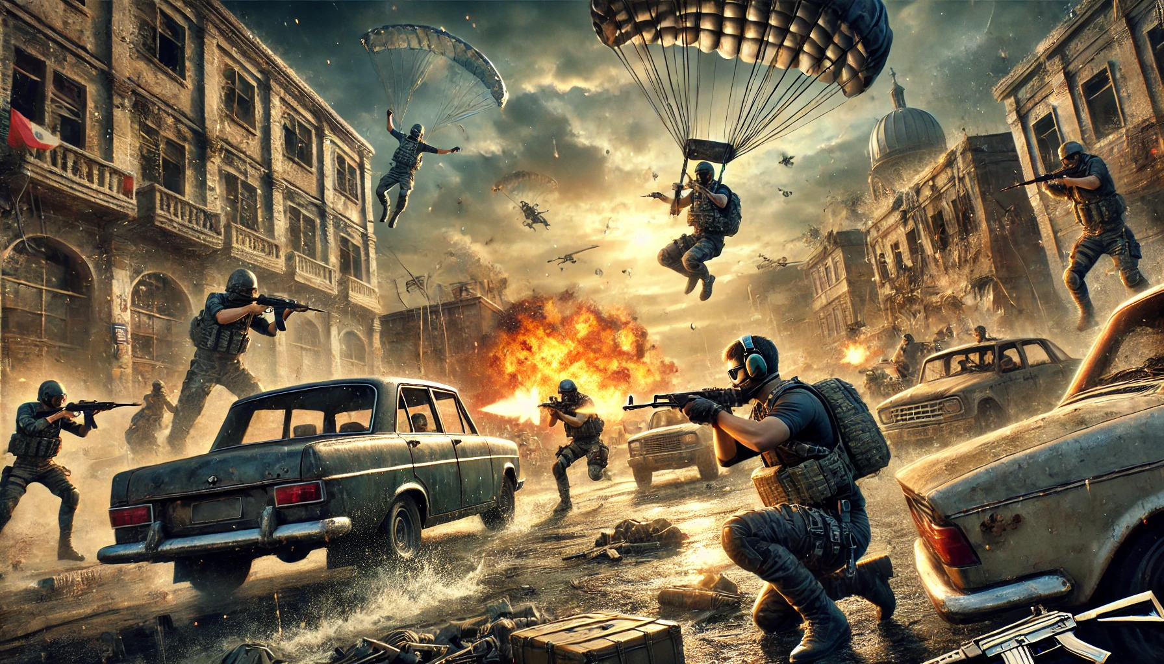
Как работают AI-боты?
AI-боты в PUBG используют сложные алгоритмы для имитации реального поведения игроков:
Поведенческие паттерны: Боты запрограммированы двигаться, прятаться, атаковать и реагировать на изменения в игровом мире.
Адаптивная сложность:
Новичкам предоставляются менее агрессивные и предсказуемые боты.
Для опытных игроков боты способны использовать сложные стратегии, такие как фланговые атаки.
Общение с игроками: AI может симулировать взаимодействие, например, реагировать на шум или действия игроков.

Slide 6
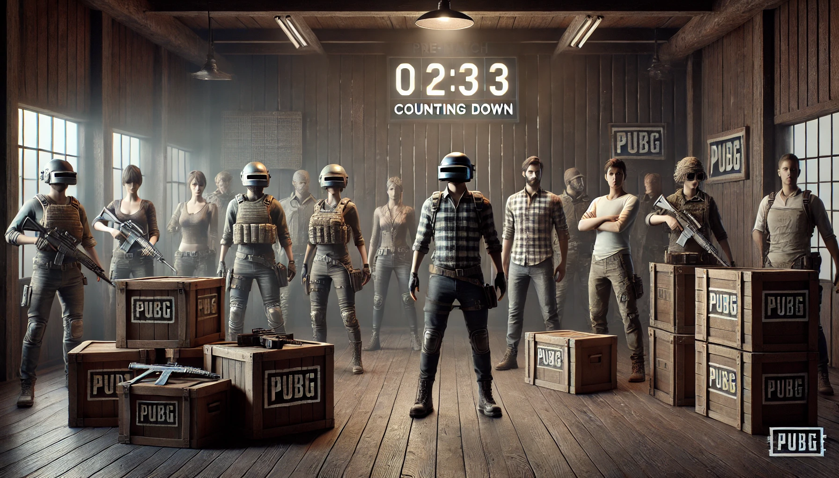
Примеры использования AI в PUBG
Ранние этапы матча:
AI-боты появляются для заполнения серверов, пока игроки подключаются.
Обучающие режимы:
Новички играют против ботов, чтобы изучить основные механики игры.
Тренировочные зоны:
Боты позволяют игрокам оттачивать свои навыки в стрельбе и тактике.
Интересный факт: В PUBG боты могут вести себя агрессивно или осторожно в зависимости от окружения, например, активнее использовать укрытия в городских зонах.

Slide 7
Как называются технологии AI в PUBG?
Хотя точное название нейросети разработчики не раскрывают, предполагается, что PUBG Corporation использует:
TensorFlow и PyTorch для разработки глубоких нейронных сетей.
Технологии Unreal Engine для симуляции физики и визуализации.
Принципы, схожие с OpenAI Gym, для обучения ботов.
Интеграция с Unreal Engine: AI обрабатывает данные об игровом мире, такие как объекты на карте, укрытия, открытые зоны, чтобы принимать решения.

Slide 8
Преимущества AI в PUBG
Улучшение игрового опыта: Боты делают матч более динамичным и интересным.
Доступность игры для новичков: Простые боты помогают игрокам понять механику без давления со стороны профессионалов.
Оптимизация матчмейкинга: AI сокращает время ожидания матчей, заполняя их ботами.
Недостатки и вызовы:
Некоторые игроки жалуются, что боты слишком предсказуемы.
Трудности в создании ботов, которые полностью имитируют поведение людей.

Slide 9
Будущее AI в PUBG
Улучшение взаимодействия: Боты смогут адаптироваться к изменяющимся стратегиям игроков в реальном времени.
Автоматизация создания карт: AI может анализировать данные игроков для разработки новых, сбалансированных игровых карт.
Античитерские системы: Использование AI для обнаружения и предотвращения использования читов.
Перспектива: AI станет ещё более интегрированным, помогая сделать игру PUBG уникальной и инновационной.

Slide 10
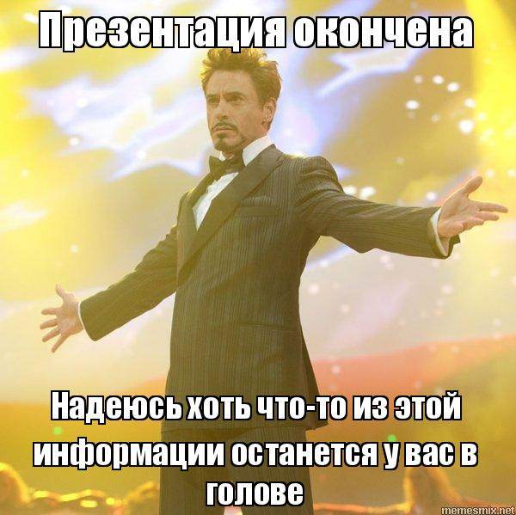
НА ЭТОМ ВСЕ, СПАСИБО!

